Slide 1
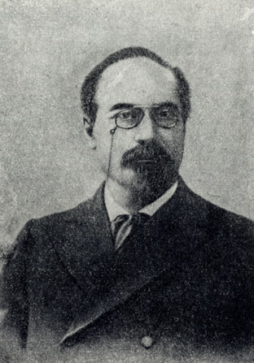
Михаил Григорьевич Кучеров
22.05.1850 г. – 13.06.1911 г.

Slide 2
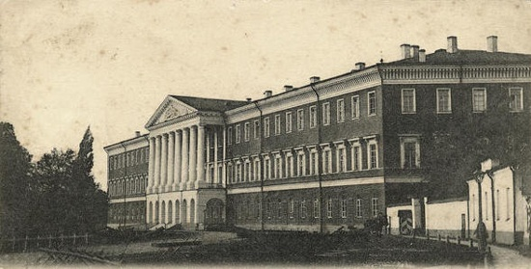
Начало пути
Михаил Григорьевич Кучеров получил воспитание в Полтавской военной гимназии, откуда перешел в артиллерийскую академию, но, увлекшись своим любимым предметом, химией, вышел в отставку и поступил в земледельческий институт.
Полтавская военная академия

Slide 3
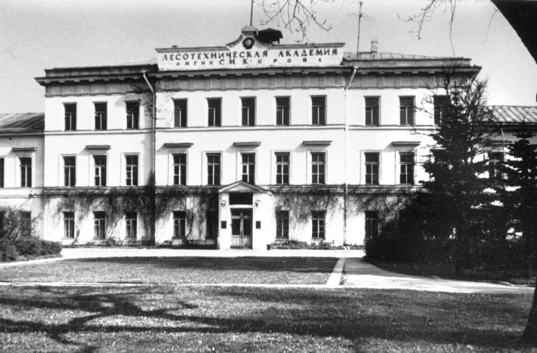
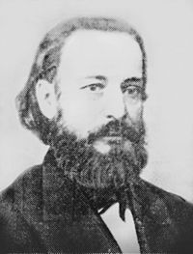
Образование
В Петербургском земледельческом институте он изучал химию у профессора А. Н. Энгельгардта и
Н. Н. Соколова. По окончании курса в 1872г. был оставлен при химической лаборатории института лаборантом.
Лесотехническая академия
«Энергия духа превозмогала значительное физическое нездоровье и все мы, его ближайшие ученики и помощники, могли широко пользоваться влиянием его необыкновенных педагогических способностей, его неусыпной склонностью поучать, всего обаяния его светлой – высокой личности» - вспоминает М.Г.Кучеров о Н.Н.Соколове.
Н. Н. Соколов – наш земляк.

Slide 4
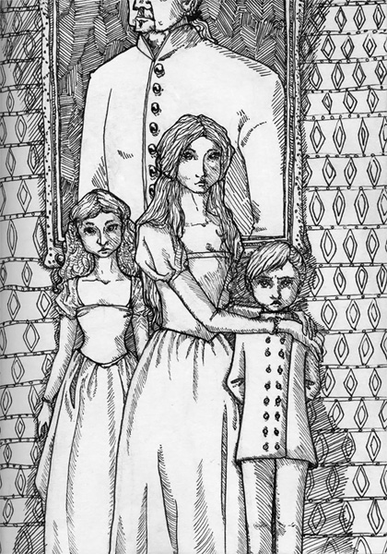
Путь научной деятельности М. Г. Кучерова был труден. Химия в Лесном институте в те годы считалась второстепенным предметом, поэтому нелегко было заниматься самостоятельно найденной и оригинальной, но вместе с тем новой в институте областью исследования. Между тем осложнялась и личная жизнь ученого, испытывались большие материальные затруднения. Он похоронил двух дочерей и жену. Михаил Григорьевич остался с маленькими детьми, старшему из которых пошел шестой год. Это заставляет М.Г. Кучерова искать побочных заработков, и с 1885г. он дополнительно работает в лаборатории анализа спиртоводочных изделий Министерства финансов.
Личная жизнь

Slide 5
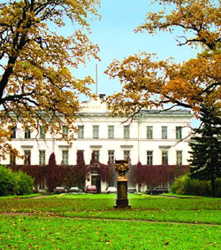
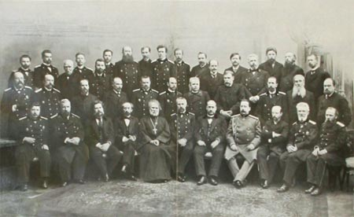
Работа
После смерти профессора Н.Н. Соколова в 1877 г. и преобразования института из земледельческого в лесной преподавал аналитическую химию и заведовал лабораторными занятиями студентов в качестве ассистента профессора П. А. Лачинова.
В 1891 г. избран по конкурсу доцентом по кафедре химии, а затем профессором.

Slide 6
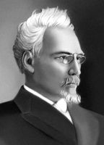
В 1893 г. Кучеров вступил в число членов технического комитета министерства финансов при департаменте неокладных доходов, а с учреждения в 1897 г. в С–Пб центральной химической лаборатории того же министерства приглашен к заведыванию этой лабораторией. Работы заведующего и его сотрудников печатаются в ежегодниках, издаваемых министерством финансов под названием «Труды Технического Комитета».

Slide 7
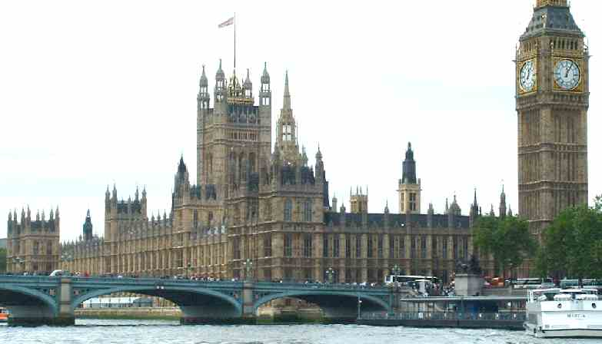
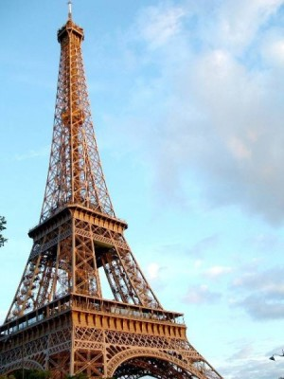
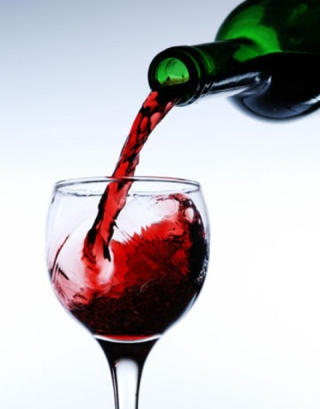
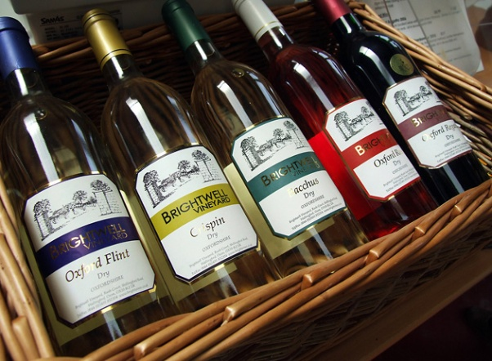
Заграницей
В 1895 г. Михаил Григорьевич был командирован в Англию, Францию и Австрию для ознакомления с устройством и деятельностью в этих странах приспособленных лабораторий (экологических и им подобных) и с постановкой дела борьбы с фальсификацией виноградных вин и вообще вкусовых и пищевых продуктов.
Собранные им за границей сведения о методах оценки виноградных и плодовых вин положены в основу составленной им в том же году сводки результатов многочисленных, под его руководством произведенных, анализов заведомо фальсифицированных русских вин, напечатанных в виде приложения к «Трудам Технического Комитета» за 1895 г., а также издан отдельным пятым томом.

Slide 8
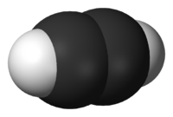
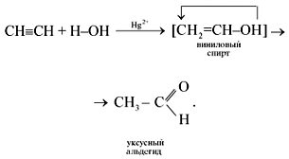
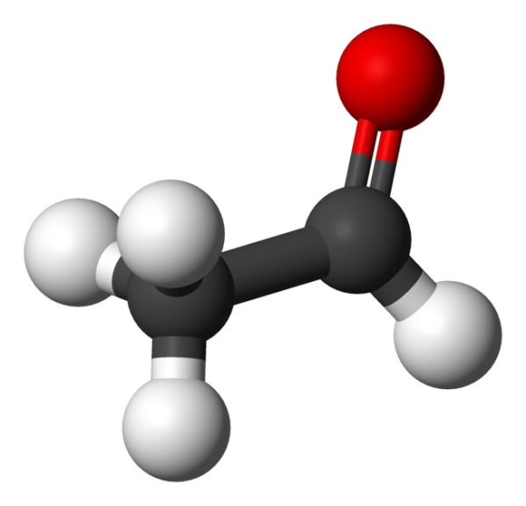
Реакция Кучерова
Реакция была открыта в 1881 году.
Присоединение воды происходит в присутствии катализатора соли ртути (II) и идет через образование неустойчивого непредельного спирта, который изомеризуется в уксусный альдегид (в случае ацетилена)
или в кетон (в случае других алкинов).

Slide 9
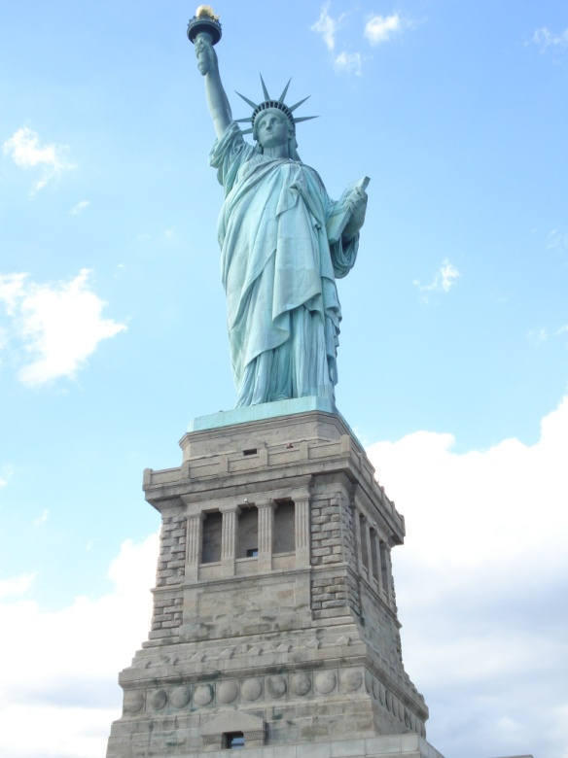
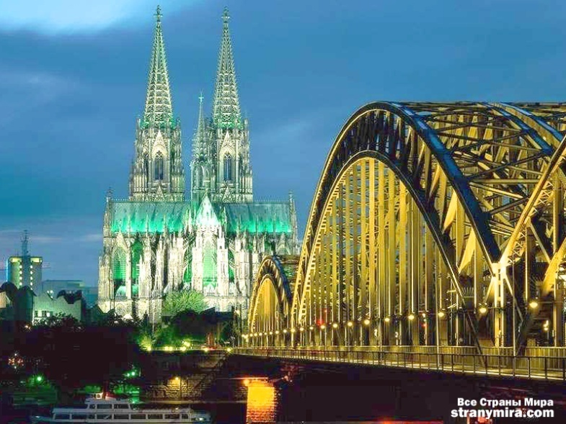
В царской России так и не сумели использовать реакцию М. Г. Кучерова. Не скоро оценили всё ее значение и за рубежом. Лишь в 1910 г., за год до смерти Кучерова, в Англии была взята первая привилегия на использование его открытия для промышленных целей. Использование реакции Кучерова дало блестящие результаты, и в дальнейшем она сыграла очень важную роль в развитии мировой промышленности. Множество привилегий на использование реакции Кучерова для различных целей было выдано в США, Франции, Англии, Германии, Канаде, Норвегии, Швейцарии и других странах.

Slide 10
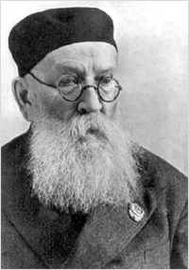
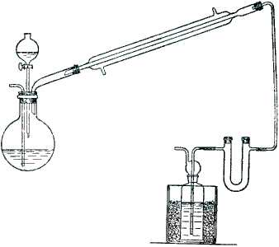
Реакция Кучерова получила дальнейшее логическое развитие в работах академика А.Е.Фаворского и его учеников.
Алексей Евграфович Фаворский (1860 – 1945)

Slide 11
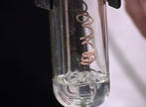
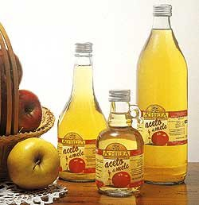
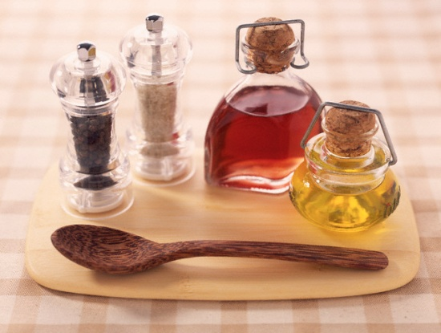
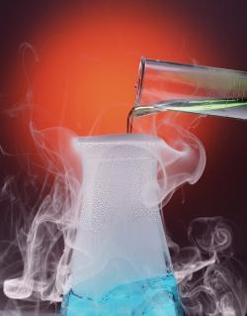
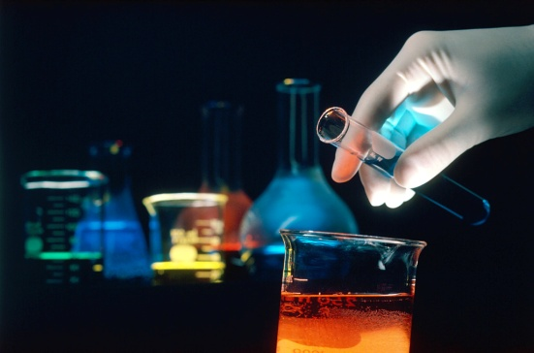
Синтезы на основе уксусного альдегида
Уксусная кислота
Ацетон
Этиловый
спирт
Уксусный альдегид
Бутадиен
Бутиловый
спирт
Ангидрид
Уксусной
кислоты
2-этилгексиловый спирт

Slide 12
Использование уксусного альдегида
Уксусный альдегид получил широкое использование в синтезе различных веществ, используемых в пищевой и химической промышленности, в медицине и фармацевтике . Является производным многих веществ. Уксусный альдегид представляет собой опасность: раздражает глаза и дыхательные пути, вызывает ожоги кожи.

Slide 13
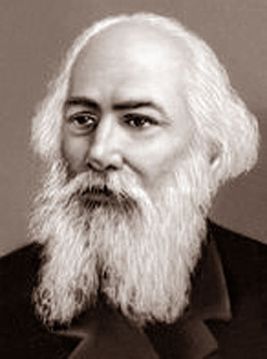
Интересный факт
М.Г.Кучеров любил молодежь и всегда помогал начинающим ученым. В 1885 г. Русское физико-химическое общество присудило ему премию в размере 500 р. Через 18 лет, когда материальное положение Михаила Григорьевич улучшилось, он возвратил эту сумму президенту химического общества Н.Н.Бекетову с объяснением, что, оставляя за собой самое драгоценное просит материальный состав премии использовать ещё раз для поддержки молодых исследователей.
Н.Н. Бекетов

Slide 14
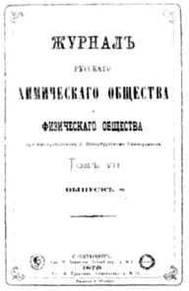
Работы М. Г. Кучерова
Его работы по чистой и прикладной химии печатались в специальных русских и иностранных журналах.
В «Журнале Русского Физико-Химического Общества» были опубликованы следующие работы:
«О синеродистых соединениях дифенила и карбодифениловых кислотах» (1873);
«Наблюдения над химической природой бромистого винила» (1875, 1881);
«Об окислении холевой кислоты» (1879, 1880, 1881);
«О новом способе гидратации ацетиленов» (1881);
«О действии ацетиленов на соли окиси ртути» (1882);
«О действии углеводородов ацетиленового ряда на окись ртути и ее соли» (1883);
«О действии ртутных солей на диаллил и углеводороды и спирты этиленного ряда» (1892);
В журнале «Западное техническое общество»:
«О способе точного количественного определения сивушного масла в спиртах» (1895);

Slide 15
Вечная память
Умер 13 июня, 1911 г. В некрологе ( ж. «Новое время», №12662) написано:
«Можно даже без преувеличения сказать, что покойный Михаил Григорьевич пал жертвой служебного долга: последнее время он усиленно работал над удалением из спирта сивушных масел и альдегидов, причем, чтобы убедиться в большей или меньшей степени их присутствия, прибегал к обонянию, зная хорошо, что это крайне вредно для сердца, особенно если оно, как было у него, не в порядке. Результат не замедлил сказаться; и 26 мая покойный был захвачен сильнейшим припадком астмы, после которого уже не покидал постели, хотя последние дни появилась надежда на выздоровление, но сердце не выдержало, и 13 июня, в 3 часа его не стало».
Русское физико-химическое общество при петербургском университете учредило в 1915 году премию имени Кучерова, присуждавшуюся начинающим исследователям в области химии.

Slide 16
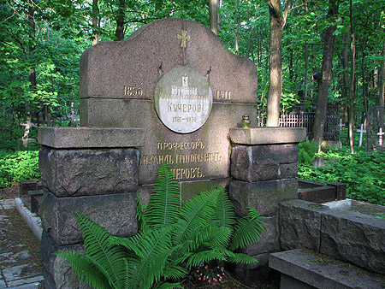
15 июня состоялось на Смоленском кладбище погребение Михаила Григорьевича Кучерова. На гроб возложены многочисленные венки, среди которых выделялись: венок из живых цветов от студентов Лесного института с лентами зеленого цвета, от лаборантов центральной химической лаборатории министерства финансов, от отделения химии физико-химического общества, от сослуживцев по техническому комитету министерства финансов, от профессоров и преподавателей Лесного института. Последний долг отдали скончавшемуся В. И. Ковалевский, проф. И. Ф. Щредер, члены технического комитета министерства финансов, сослуживцы и почитатели покойного профессора и ученого.
Могила М. Г. Кучерова на Смоленском кладбище

Slide 17
Источники
Буцкус П.Ф. Книга для чтения по органической химии. Просвящение, 1985. Стр. 112-116
Павловский И. Ф. "Исторический очерк Петровского Полтавского Кадетского Корпуса". - Полтава. 1890
Ромашкевич А.Д. Материалы к истории Петровского Полтавского кадетского корпуса с 1-го октября 1910 г. по 1-е октября 1911 г. Год восьмой. Полтава. 1911. Стр.107-108
Энциклопедический словарь Брокгауза и Ефрона, CD: (Р) 2002 IDDK, (С) 2002 Мультмедиа-издательство «Адепт»; БСЭ, DVD-Soft, ООО «Сигма», г. С-Пб, 2003 г. Материалы подготовил к публикации Вадим Врачев.

